Slide 1
FORMS Онлайн система за бързо изпитване и получаване на обратна връзка чрез тестове и анкети

Slide 2
Какво предоставя Microsoft Forms?
Бърза оценка на напредъка на учениците и студентите и получаване на обратна връзка с лесни за създаване онлайн тестове, анкети, проучвания, викторини и др.
Създаване на тестове и анкети за минути, изцяло онлайн.
Изпращане на тестовете и анкетите до групи, класове или до определени хора.
Получаване на резултатите в реално време.
Преглед и анализиране на резултатите.

Slide 3
Възможност да се добавят въпроси от типа: само един верен, няколко верни, текст, оценяване, дата, класиране, ликерт

Slide 4
Лесно добавяне на нови въпроси

Slide 5
Задаване на тежест (точки) за въпрос

Slide 6
Вмъкване на картинка

Slide 7
Вмъкване на видео

Slide 8
Вмъкване на математически въпроси и отговори

Slide 9
Оформяне на дизайн

Slide 10
Възможност за преглед и решаване на теста онлайн през компютър

Slide 11
Възможност за преглед и решаване на теста онлайн през мобилно устройство

Slide 12
Споделяне на теста. Линк за ученици за попълване. Линк за колеги за редактиране.

Slide 13
Настройване кой да попълва теста. Разбъркване на въпроси, задаване на начална и крайна дата и час за отговор.

Slide 14
Получаване на резултатите в реално време при създателя на теста

Slide 15
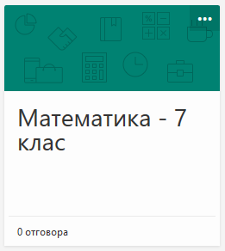
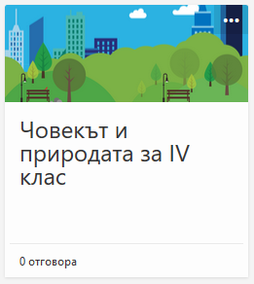
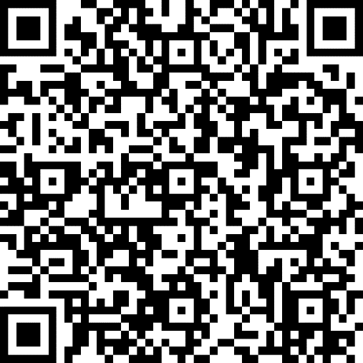
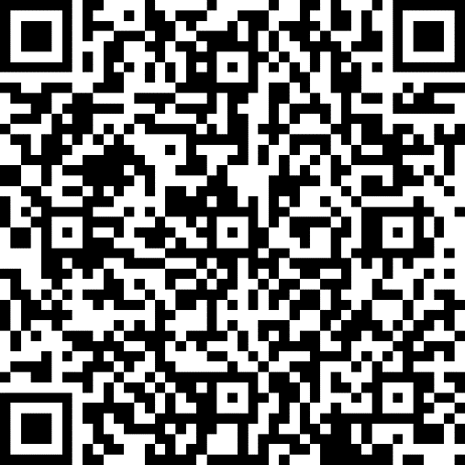
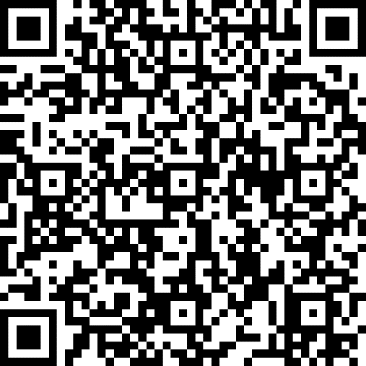
Примерни тестове

